Slide 1
পরিচিতি
মোঃ আব্দুর রাজ্জাক
প্রধান শিক্ষক
ধলহরা পশ্চিমপাড়া মাধ্যমিক বালিকা বিদ্যালয়
E-mail: abdurrazzakmt@gmail.com
Phone number: 01721588402
বিষয়ঃ গণিত
শ্রেণিঃ নবম
অধ্যায়ঃ ১৬(৪)
পাঠশিরোনামঃ $চতুর্ভুজ সংক্রান্ত বিভিন্ন সূত্র$ নির্ণয়
সময়ঃ ৫০ মিনিট

Slide 2
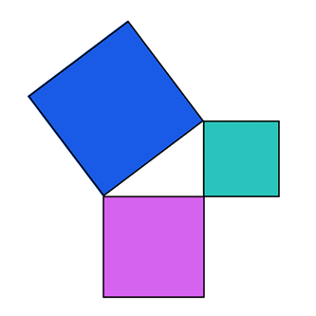
মাল্টিমিডিয়া ক্লাসে সবাইকে শুভেচ্ছা

Slide 3
শুভেচ্ছা বিনিময় ৩ মিনিট
চিত্রগুলো ভালোভাবে লক্ষ্য কর

Slide 4
চিত্রগুলো ভালোভাবে লক্ষ্য কর
কী বলে?
কী বলে?
কী বলে?
কী বলে?
আয়তক্ষেত্র
চতুর্ভুজ
সামান্তরিক
বর্গক্ষেত্র

Slide 5
তাহলে তোমরা কি বুঝতে পেরেছ আজ আমরা কী শিখতে যাচ্ছি?
$চতুর্ভুজ সংক্রান্ত সমস্যা$ও সমাধান
তাহলে তোমরা কি মনে কর $চতুর্ভুজ সংক্রান্ত বিভিন্ন সূত্র$ নির্ণয় শেখা গুরুত্বপূর্ণ ?
তাহলে চল আমরা $চতুর্ভুজ সংক্রান্ত বিভিন্ন সূত্র$নির্ণয় করা শিখি

Slide 6
শিখনফল
এই পাঠ শেষে শিক্ষার্থীরা –
১। $চতুর্ভুজ সংক্রান্ত সূত্র$ নির্ণয় করে সমস্যা সমাধান করতে পারবে।
২। বর্গক্ষেত্র $সংক্রান্ত সূত্র$ তৈরি করে গাণিতিক সমস্যার সমাধান করতে পারবে।
৩। সামান্তরিক সম্পর্কিত সূত্র তৈরি করে বাস্তব জীবনে সমস্যা সমাধান করতে পারবে।

Slide 7
এস আমরা আয়তক্ষেত্রের ক্ষেত্রফল বের করা শিখি
A
a
A
D
মনে করি ABCD একটি আয়তক্ষেত্র যার AD=BC=a এবং AB= CD= b।
b
b
AC কর্ণ আঁকা হলো যা আয়তক্ষেত্রটিকে সমদ্বিখন্ডিত করে ।
a
C
B
C
$তাহলে$ আয়তক্ষেত্রের ক্ষেত্রফল $=∆$ABC=$\frac{1}{2}$ $×$ ab + $∆$ BDC = $\frac{1}{2}$ $×$ ab= ab
অর্থাৎ ক্ষেত্রফল =$\frac{1}{2}$ $×$ ab $×2$
=ab
$∴$ আয়তক্ষেত্রের ক্ষেত্রফল =দৈর্ঘ $×$প্রস্থ

Slide 8
এস আমরা আয়তক্ষেত্রের পরিসীমা ও কর্ণের সূত্র নির্ণয় করা শিখি
A
আয়তক্ষেত্রের পরিসীমা =
a
+
a
+
b
+
b
a
D
d
= $2$a + $2\text{b}\text{= }2\text{(}\text{a}\text{ +} \text{b}\text{)}$
$∴$ $2$( দৈর্ঘ্য $×$ প্রস্থ)
b
b
BD = d কর্ণ আঁকা হলো যা আয়তক্ষেত্রটিকে
দু’টি সমকোণে বিভক্ত করে।
B
a
C
পিথাগোরাসের সূত্রানুসারে, ${\text{BD} }^{2}$ = ${\text{BC}}^{2}$+${\text{CD}}^{2}$
$বা \text{BD}$= $\sqrt{{\text{BC}}^{2}+{\text{CD}}^{2}}$
$বা \text{BD}$= $\sqrt{{\text{a}}^{2}+{\text{b}}^{2}}$
$∴$ কর্ণ, d= $\sqrt{{\text{a}}^{2}+{\text{b}}^{2}}$

Slide 9
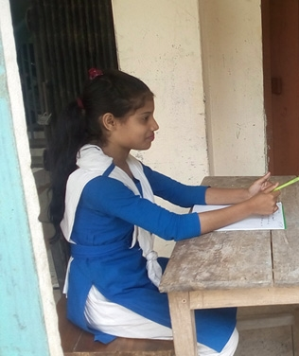
একক কাজ ৫ মিনিট
উত্তর দেখতে নিচের বক্সে ক্লিক করুন
আয়তক্ষেত্রের পরিসীমা সূত্র=?
2 (দৈর্ঘ্য+ প্রস্থ)
আয়তক্ষেত্রের কর্ণের সূত্র =?
d= $\sqrt{{\text{a}}^{2}+{\text{b}}^{2}}$
দৈর্ঘ্য $×$ প্রস্থ
আয়তক্ষেত্রের ক্ষেত্রফলের সূত্র কী ?
কোন আয়তক্ষেত্রের দৈর্ঘ্য 16 মি এবং প্রস্থ 14 মি। ক্ষেত্রফলের ?
2 2$\text{4}$ বঃ মিঃ
উপরের তথ্যের আলোকে পরিসীমা কত?
60 মি

Slide 10
এস আমরা বর্গক্ষেত্রের ক্ষেত্রফল, পরিসীমা ও কর্ণের সূত্র নির্ণয় করা শিখি
A
a
D
মনে করি ABCD একটি বর্গক্ষেত্র যার AB=BC= CD =CD = a ।
d
a
a
BD = d কর্ণ আঁকা হলোযা বর্গক্ষেত্রটিকে সমান দু’টি সমকোণে বিভক্ত করে অর্থাৎ $∆ \text{BC}\text{D}$= $∆ \text{AB}\text{D}$।
B
a
C
$∴$ বর্গক্ষেত্রের ক্ষেত্রফল= $2×∆ \text{BC}\text{D}$
$বা$ = $2×\frac{1}{2} ×\text{a}×\text{a}$
$∴$ বর্গক্ষেত্রের ক্ষেত্রফল=${\text{a}}^{2}$
$অর্থাৎ$= ${\text{(}\text{বাহুর দ}ৈর্ঘ্য)}^{2}$
abcd

Slide 11
A
a
D
বর্গক্ষেত্রের পরিসীমা =
a
+
a
+
a
+
a
d
a
a
= $4a$
B
a
C
পিথাগোরাসের সূত্রানুসারে, ${\text{BD} }^{2}$ = ${\text{BC}}^{2}$+${\text{CD}}^{2}$
$বা \text{BD}$= $\sqrt{{\text{BC}}^{2}+{\text{CD}}^{2}}$
$বা$ d= $\sqrt{{\text{a}}^{2}+{\text{a}}^{2}}$
$∴$ কর্ণ, d= $\sqrt{2}$ $a$
abcd

Slide 12
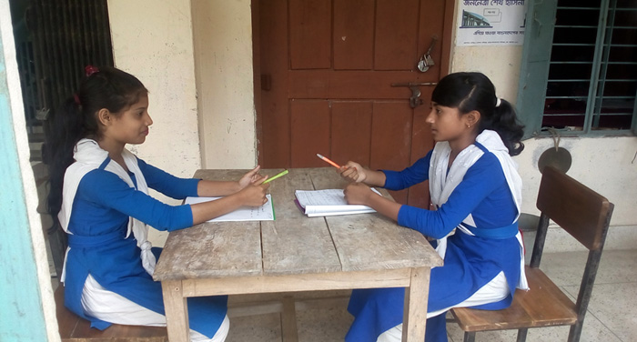
জোড়ায় কাজ ৮ মিনিট
প্রশ্নঃ একটি বর্গক্ষেত্রের পরিসীমা 60 মি। এর ক্ষেত্রফল ও কর্ণের দৈর্ঘ্য কত?

Slide 13
এস আমরা সামান্তরিকক্ষেত্রের ক্ষেত্রফল এর সূত্র নির্ণয় করা শিখি
A
D
মনে করি ABCD একটি সামান্তরিকক্ষেত্র যার BC= a ।
h
BD কর্ণ আঁকা হলোযা সামান্তরিকক্ষেত্রটিকে সমান দু’টি অংশে বিভক্ত করে অর্থাৎ $∆\text{ABC}$= $∆ \text{AC}\text{D}$।
B
E
a
C
B$\text{C}$ $⊥$ $\text{A}\text{E}$আঁকা হলো যার উচ্চতা = h
$∴$সামান্তরিকক্ষেত্রের ক্ষেত্রফল = $2×∆\text{ABC}$
=$2×\frac{1}{2} ×\text{a}×\text{h}$
= $\text{ah}$
$∴$সামান্তরিকক্ষেত্রের ক্ষেত্রফল = $উমি ×\text{উচ্চতা}$

Slide 14
এস আমরা বিকল্প পদ্ধপ্তিতে শিখি
A
D
মনে করি ABCD একটি সামান্তরিকক্ষেত্রের কর্ণ BD= a যা সামান্তরিকক্ষেত্রটিকে সমান দু’টি অংশে বিভক্ত করে অর্থাৎ $∆\text{ABD}$= $∆\text{BCD}$।
h
a
E
B
C
বিপরীত কৌণিক বিন্দু A হতে BD $⊥$AE কর্ণ আঁকা হলো এবং AE= h ।
$∴$সামান্তরিকক্ষেত্রের ক্ষেত্রফল = $2×∆\text{ABD}$
=$2×\frac{1}{2} ×\text{a}×\text{h}$
= $\text{ah}$
$∴$সামান্তরিকক্ষেত্রের ক্ষেত্রফল = $উমি ×\text{উচ্চতা}$

Slide 15
দলীয় কাজ ১২ মিনিট
প্রশ্নঃ একটি সামান্তরিকক্ষেত্রের ক্ষেত্রফল একটি বর্গক্ষেত্রের ক্ষেত্রফলের সমান। সামান্তরিকক্ষেত্রের ভূমি $\text{1}$2$\text{5}$ মিটার এবং উচ্চতা $\text{5}$ মিটার হলে বর্গক্ষেত্রের কর্ণের দৈর্ঘ্য কত ?

Slide 16
মূল্যায়ন
সঠিক উত্তরে $√$ চিহ্ন দাও
১। বর্গক্ষেত্রের কর্ণের সূত্র =?
(খ) $\sqrt{2}$ $a$
(ক) $\sqrt{6}$ $a$
$√$১০০%
$$×$$
(ঘ) $\sqrt{\text{5}}$ $a$
$$×$$
(গ) $\sqrt{3}$ $a$
$$×$$
২। বর্গক্ষেত্রের ক্ষেত্রফলের সূত্র কী ?
(ক)$\text{(}দুই কর্ণ)$
(খ) ${\text{(}এক কর্ণ)}^{2}$
$$×$$
$$×$$
(গ) ${\text{(}এক বাহু)}^{2}$
(ঘ) দৈর্ঘ্য$×$ প্রস্থ
$√$১০০%
$$×$$

Slide 17
৩। সামান্তরিকক্ষেত্র ক্ষেত্রফল=?
(ক)$\text{(}দুই কর্ণ)$
(খ) ${\text{(}এক কর্ণ)}^{2}$
$$×$$
$$×$$
(ঘ) ${\text{(}এক বাহু)}^{2}$
(গ)ভূমি $×$ উচ্চতা
$$×$$
$√$১০০%
৪। আয়তক্ষেত্রের পরিসীমা 16 সেমি এবং দৈর্ঘ্য প্রস্থের তিনগুণ । দৈর্ঘ্য কত সেমি ?
(ক) 8
(খ) $6$
$$×$$
$√$১০০%
(গ) $4$
(ঘ) 5
$$×$$
$$×$$
৫। সামান্তরিকক্ষেত্র কোন চতুর্ভুজ হতে উৎপন্ন হয় ?
(ক)বর্গ
(খ)আয়ত
(গ)রম্বস
(ঘ) ট্রাপিজিয়্যাম
$$×$$
$√$১০০%
$$×$$
$$×$$

Slide 18
বাড়ির কাজ
প্রশ্নঃ একটি আয়তক্ষেত্রের ক্ষেত্রফল $\text{1}$60 বর্গ মি। যদি এর দৈর্ঘ্য 6 মি কম হয় তবে এটি বর্গক্ষেত্রে পরিণত হয়। আয়তাকারকক্ষেত্রের দৈর্ঘ্য ও প্রস্থ কত ?

Slide 19
See you next class

